Slide 1



2023-1-EE01-KA220-ADU-000150753
ΕΚΠΑΙΔΕΥΤΙΚΟ ΠΡΟΓΡΑΜΜΑ
ΜΑΘΗΣΙΑΚΗ ΕΝΟΤΗΤΑ 4: Διαπολιτισμική και Διαγενεακή Επικοινωνία
Με την επιχορήγηση της Ευρωπαϊκής Ένωσης. Ωστόσο, οι απόψεις και οι γνώμες που διατυπώνονται εκφράζουν αποκλειστικά τις απόψεις των συντακτών και δεν αντιπροσωπεύουν κατ’ ανάγκη τις απόψεις της Ευρωπαϊκής Ένωσης ή της Εθνικής Υπηρεσίας της Εσθονίας. Ούτε η Ευρωπαϊκή Ένωση ούτε η χορηγούσα αρχή μπορούν να θεωρηθούν υπεύθυνες γι’ αυτές.

Slide 2
ΜΑΘΗΜΑ 2:
Οι χάρτες τοπικής κληρονομιάς ως εργαλείο ανακάλυψης της πολιτιστικής και φυσικής κληρονομιάς μέσα από την ανάδειξη των διαφορών

Slide 3
Εισαγωγή
Στο Μάθημα 1 εξετάσαμε το νόημα, τις αρχές και τις διαδικασίες της διαγενεακής και διαπολιτισμικής επικοινωνίας.
Στο Μάθημα 2 θα διερευνήσουμε πώς μπορούμε να αξιοποιήσουμε καλύτερα τη διαγενεακή και τη διαπολιτισμική επικοινωνία για τη γνώση και τη διατήρηση της φυσικής και πολιτιστικής κληρονομιάς.

Slide 4
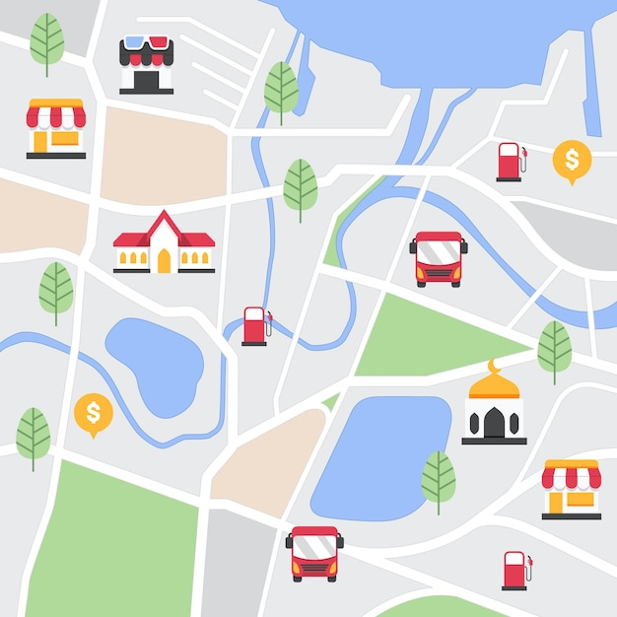
Εισαγωγή
Θέματα
Το Μάθημα 2 θα εξετάσει τα ακόλουθα ιδιαίτερα σημαντικά θέματα:
Ενοριακοί Χάρτες: έννοια, ιστορία και σημασία
Πώς αναπτύσσεται ένας Ενοριακός Χάρτης
Συζήτηση σχετικά με μια καλή πρακτική
Δημιουργία ενός Ενοριακού Χάρτη
Freepik image

Slide 5
Εισαγωγή
Όπως συζητήσαμε στο προηγούμενο μάθημα
Η διαγενεακή επικοινωνία αναφέρεται στη σύνδεση μεταξύ ατόμων διαφορετικών ηλικιακών ομάδων, με στόχο την προώθηση της αμοιβαίας κατανόησης και της ανταλλαγής γνώσεων.
Αυτή η μορφή επικοινωνίας είναι κρίσιμη για τη μεταφορά παραδόσεων, ιστοριών, πρακτικών και γνώσεων, οι οποίες συχνά περνούν από τη μία γενιά στην επόμενη.
Για παράδειγμα, οι μεγαλύτεροι σε ηλικία άνθρωποι μπορούν να μεταδώσουν τις εμπειρίες ζωής τους και τη σύνδεσή τους με τον τόπο στις νεότερες γενιές, οι οποίες μπορούν στη συνέχεια να ερμηνεύσουν ξανά και να προσαρμόσουν αυτές τις παραδόσεις με σύγχρονο τρόπο.
Η διαπολιτισμική επικοινωνία αφορά την
ανταλλαγή μεταξύ ατόμων από διαφορετικούς
πολιτισμούς. Σε ένα παγκόσμιο πλαίσιο, είναι
απαραίτητη για την κατανόηση μεταξύ
διαφορετικών κοινοτήτων και για την αντιμετώπιση
προκλήσεων που σχετίζονται με την πολιτισμική
ποικιλομορφία.
Η διαπολιτισμική επικοινωνία διευκολύνει την
ενσωμάτωση διαφορετικών οπτικών και
κοσμοαντιλήψεων, δημιουργώντας ευκαιρίες για
αμοιβαίο εμπλουτισμό.
Για παράδειγμα, διαφορετικές πολιτισμικές ομάδες μπορούν
να μοιραστούν γνώσεις σχετικά με τόπους, πρακτικές
διατήρησης και τρόπους ερμηνείας της σημασίας της
φυσικής κληρονομιάς, ενισχύοντας μια συλλογική και
συμπεριληπτική προσέγγιση για την ανάδειξή της.
Αυτές οι διαγενεακές και διαπολιτισμικές ανταλλαγές μπορούν να ενισχύσουν τη διατήρηση και την ανανέωση της κληρονομιάς, δίνοντας τη δυνατότητα στις νέες γενιές και στους νέους πολίτες να διατηρούν σύνδεση με τις πολιτιστικές και φυσικές ρίζες του τόπου τους και να τις προσεγγίζουν από νέες οπτικές.

Slide 6
Εισαγωγή
Ποιες μέθοδοι και ποια εργαλεία μπορούμε να χρησιμοποιήσουμε για να ενισχύσουμε αυτές τις ανταλλαγές και να αναδείξουμε την κληρονομιά μιας περιοχής;
Διαπολιτισμική επικοινωνία
Διαγενεακή επικοινωνία
Χαρτης Τοπικής Κληρονομιάς
Γνώση και ανάδειξη της κληρονομιάς

Slide 7
Χάρτης Τοπικής κληρονομιάς
Είναι ένα εργαλείο με το οποίο οι κάτοικοι ενός συγκεκριμένου τόπου έχουν τη δυνατότητα να αποτυπώσουν την κληρονομιά, το τοπίο και τη γνώση με τα οποία ταυτίζονται και τα οποία επιθυμούν να μεταδώσουν στις νέες γενιές.
Αναδεικνύει τον τρόπο με τον οποίο μια τοπική κοινότητα βλέπει, αντιλαμβάνεται και δίνει αξία στον τόπο της, στις μνήμες της, στις μεταμορφώσεις του, στην υπάρχουσα πραγματικότητά του και στο πώς θα ήθελε να είναι στο μέλλον.

Slide 8
Χάρτης Τοπικής κληρονομιάς
Αποτελείται από μια χαρτογραφική αναπαράσταση ή από οποιοδήποτε άλλο προϊόν ή αποτέλεσμα με το οποίο ταυτίζεται η κοινότητα. Βασίζεται στην παραδοχή ότι δεν μπορεί κανείς να εκτιμήσει αυτό που δεν γνωρίζει.
Ένας χάρτης τοπικής κληρονομιάς, όταν δημιουργείται μαζί με όσους ζουν στην περιοχή, επιτρέπει την εκ νέου ανακάλυψη της πραγματικής αξίας των τόπων και τη συγκέντρωση πληροφοριών που συχνά παραβλέπονται ή θεωρούνται μικρής σημασίας από τους επίσημους χάρτες ή τα επίσημα έγγραφα.
Παράλληλα, δίνει στην κοινότητα τη δυνατότητα να επιλέξει τι θα συμπεριλάβει και τι θα αφήσει εκτός από την αναπαράστασή της, συμβάλλοντας έτσι και στη δημιουργία διαδρομών. Μπορεί να χρησιμοποιηθεί για τη δημιουργία διαδρομών.

Slide 9
Χάρτης Τοπικής κληρονομιάς
Η έννοια των χαρτών τοπικής κληρονομιάς γεννήθηκε στις αρχές της δεκαετίας του 1980 στην Αγγλία, χάρη στην ιδέα του οργανισμού Common Ground, ενός μη κερδοσκοπικού οργανισμού, ο οποίος επέλεξε αρχικά να εργαστεί πάνω στην κατανόηση και προώθηση της τοπικής κληρονομιάς μέσα από την ενεργή και δημιουργική συμμετοχή της κοινότητας αναφοράς.
Η προσέγγιση αυτή βασίζεται στην ιδιαίτερη προσοχή στα τοπικά χαρακτηριστικά, στη μετάδοση ειδικής και άγραφης γνώσης για κάθε τόπο, στην καταγραφή και καθοδήγηση των αλλαγών, στην αξιοποίηση των διαφορετικών ατομικών ικανοτήτων, στην ανάδειξη των σχέσεων και της αλληλεξάρτησης μεταξύ ανθρώπων και τόπων, καθώς και στην ανάδειξη μιας σειράς παραγόντων πέρα από τη μοναδικότητα.
.

Slide 10
Χάρτης Τοπικής κληρονομιάς
Γιατί χάρτες τοπικής κληρονομιάς?
Μπορείτε να επισκεφθείτε τους συνδέσμους που εμφανίζονται στη διαφάνειαhttps://www.commonground.org.uk/places-people-parish-maps-%e2%80%a8by-sue-clifford/
https://www.commonground.org.uk/places-people-parish-maps-%e2%80%a8by-sue-clifford/
Η δημιουργία ενός χάρτη τοπικής κληρονομιάς αφορά τη διαμόρφωση μιας κοινοτικής έκφρασης αξιών και την έναρξη μιας διαδικασίας διατύπωσης ιδεών για συμμετοχή. Είναι ένας τρόπος να πάρετε τον τόπο στα χέρια σας.
Προσπαθούμε να εστιάσουμε στην τοπικότητα, στο μικρότερο πεδίο όπου εκτυλίσσεται η ζωή. Στον τόπο στον οποίο αισθάνεστε ότι ανήκετε, ο οποίος έχει σημασία για εσάς, για τον οποίο μοιράζεστε κάποια γνώση, για τον οποίο η αγανάκτηση και η προστατευτικότητα μπορούν εύκολα να ενεργοποιηθούν· στη γειτονιά που γνωρίζετε και η οποία, με κάποιον τρόπο, συμβάλλει στη διαμόρφωσή σας.
Το να γνωρίζετε τον τόπο σας, να συμμετέχετε ενεργά στη φροντίδα του, να μεταδίδετε σοφία, να είστε ανοιχτοί σε ιδέες, ανθρώπους, ανάπτυξη και αλλαγή, αλλά σε αρμονία με τη φύση και τον πολιτισμό που τον έχουν διαμορφώσει μέχρι σήμερα, ανοίγει δρόμους διαλόγου. Η συζήτηση, η ανεκτικότητα και η μετάδοση μνήμης αποτελούν δυνάμεις πολιτισμού.
Όποια μορφή κι αν πάρει η γνώση που θα χρειαστούμε για την επόμενη χιλιετία, η ανθρωπιά και η φαντασία πρέπει να έχουν υψηλή προτεραιότητα στην οργάνωσή της.
Κατά τη δημιουργία μπορείτε να συναντηθείτε για να διαμορφώσετε το πλαίσιο όπως εσείς επιθυμείτε, να φωτίσετε όσα έχουν σημασία για εσάς και να βρείτε το θάρρος να μιλήσετε με πάθος για το γιατί όλα αυτά έχουν αξία.
.

Slide 11
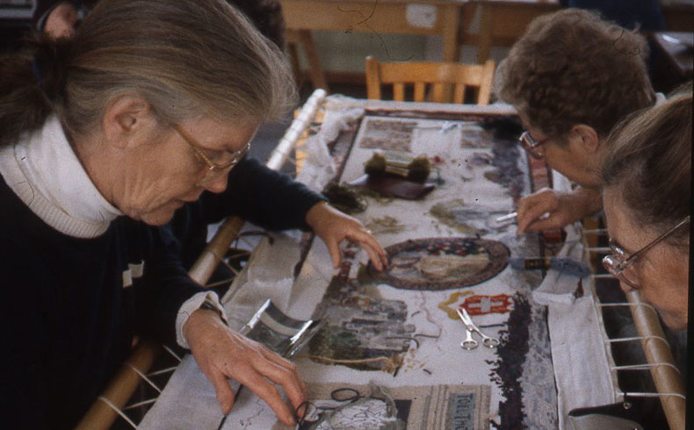
Αναπτύσσοντας έναν χάρτη τοπικής κληρονομιάς
Ο χάρτης τοπικής κληρονομιάς δημιουργείται μέσα από ομαδική εργασία ή, καλύτερα, μέσα από κοινοτική εργασία.
Οι πολίτες μιας περιοχής —είτε είναι ντόπιοι είτε νέοι κάτοικοι, νέοι ή μεγαλύτεροι σε ηλικία— μπορούν να συμμετέχουν είτε άμεσα στην ίδια τη δημιουργία του χάρτη είτε μέσα από συνεντεύξεις, ώστε να συγκεντρωθούν πληροφορίες για την ιστορία του τόπου, τους θρύλους, τις ανάγκες κ.λπ.
Image from https://www.commonground.org.uk/places-people-parish-maps-%e2%80%a8by-sue-clifford/

Slide 12
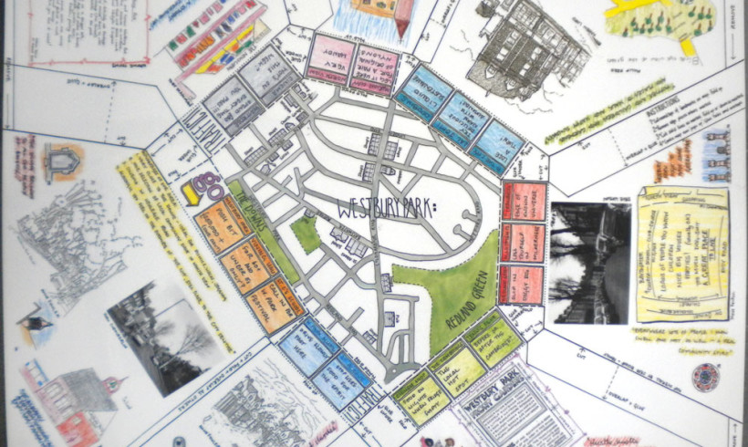
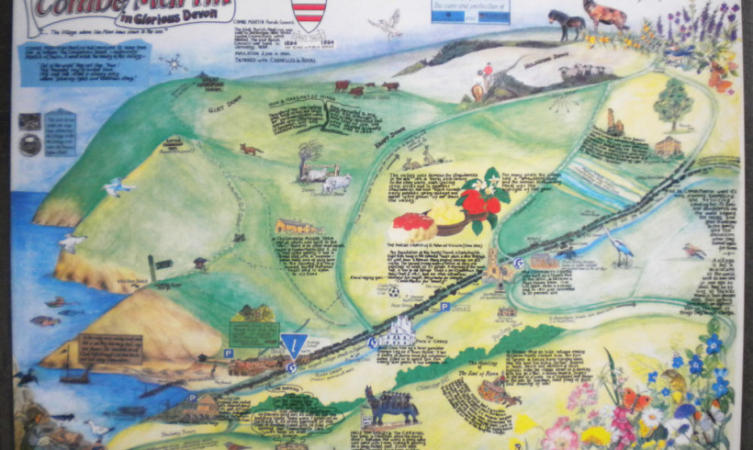
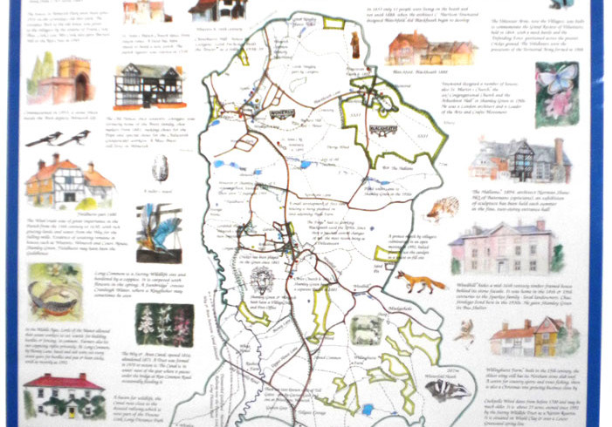
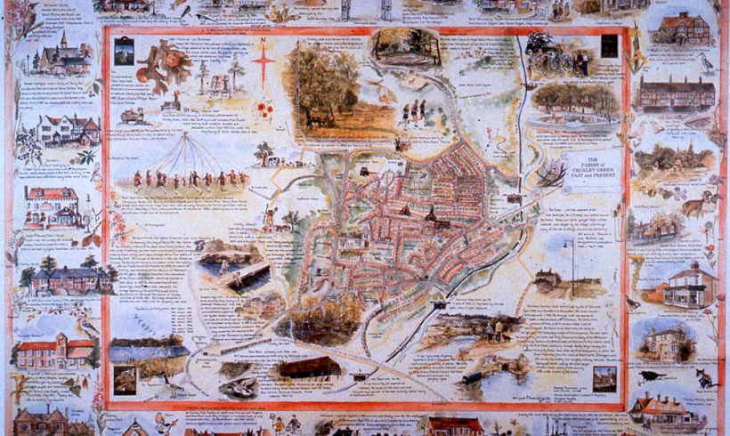
Αναπτύσσοντας έναν χάρτη τοπικής κληρονομιάς
Μερικά παραδείγματα χάρτη τοπικής κληρονομιάς
Images from https://www.commonground.org.uk/places-people-parish-maps-%e2%80%a8by-sue-clifford/

Slide 13
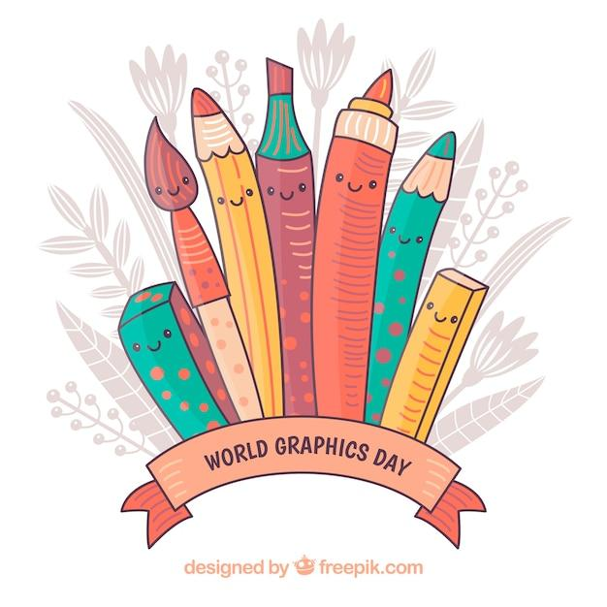


Αναπτύσσοντας έναν χάρτη τοπικής κληρονομιάς
Μπορούμε να χρησιμοποιήσουμε έναν απλό χάρτη Google, που να δείχνει μόνο τους δρόμους και τα σημεία αναφοράς για το υπόμνημα, και στη συνέχεια να τον επεξεργαστούμε.
Ή μπορούμε να τον δημιουργήσουμε σε φύλλο 70 x 100 εκ. ή ακόμη μεγαλύτερο.
Και στις δύο περιπτώσεις, μπορούμε στη συνέχεια να προσθέσουμε εικόνες, φωτογραφίες, ιστορίες κ.λπ.
.

Slide 14
Αναπτύσσοντας έναν χάρτη τοπικής κληρονομιάς
Είναι επίσης δυνατό να δημιουργηθεί ένας διαδραστικός χάρτης, δηλαδή ένας ψηφιακός χάρτης που μπορεί να περιέχει εικόνες, βίντεο ή ήχο.
Υπάρχουν πολλά προγράμματα που επιτρέπουν τη δημιουργία διαδραστικών χαρτών.
Από τα δωρεάν εργαλεία μπορούμε να αναφέρουμε το Google Maps και το Google Earth, τα οποία έχουν το πλεονέκτημα ότι είναι ιδιαίτερα δημοφιλή στους χρήστες.
Από τα επί πληρωμή εργαλεία μπορούμε να αναφέρουμε το ThingLink, το οποίο επιτρέπει τη δημιουργία αρκετά σύνθετων χαρτών με απλό τρόπο, αλλά το κόστος του δεν είναι προσιτό για όλους.

Slide 15
Αναπτύσσοντας έναν χάρτη τοπικής κληρονομιάς
Η πρακτική δημιουργία ενός Ενοριακού Χάρτη ξεκινά με μερικές βασικές ερωτήσεις:
Πού βρισκόμαστε;
Τι κάνει αυτόν τον τόπο διαφορετικό από τους άλλους;
Από ποια στοιχεία αποτελείται;
Τι είναι σημαντικό σε προσωπικό και συλλογικό επίπεδο και γιατί;
Ποια είναι τα φυσικά χαρακτηριστικά του τόπου;
Ποια είναι η ατομική γνώση;
Πώς μπορούμε να μοιραστούμε αυτή τη γνώση;
Ποιο ύφος χρησιμοποιούμε και με ποιον τρόπο σχεδιάζουμε και δημιουργούμε τον χάρτη;

Slide 16
Αναπτύσσοντας έναν χάρτη τοπικής κληρονομιάς
Αναζητώ
Φροντίζω
Ρωτώ
Γνωρίζω
Συλλέγω
Εμπλέκω
Επιλεγω
Δημιουργώ
Συνθέτω
Σχεδιάζω
Διορθώνω
Αφηγούμαι
Συσχετίζω
Φαντάζομαι

Slide 17
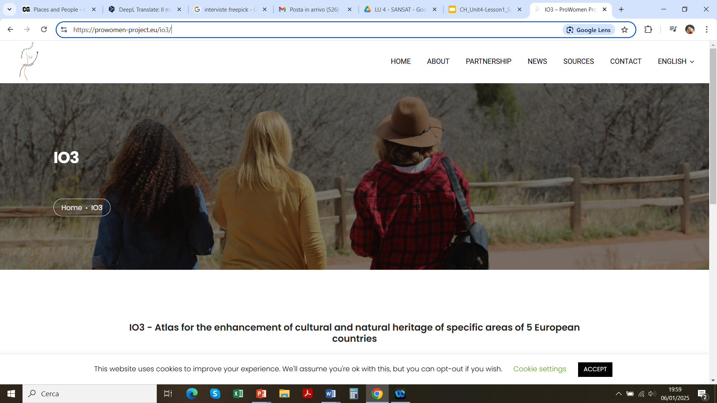
Καλή πρακτική
Ως καλή πρακτική επιλέξαμε να αναφέρουμε ένα από τα προηγούμενα έργα μας: Pro-Women. Διαδρομές αναβάθμισης δεξιοτήτων για γυναίκες ως νέες πολιτιστικές προωθήτριες για την ενίσχυση της τοπικής κληρονομιάς.
Το έργο συγχρηματοδοτήθηκε από το ευρωπαϊκό πρόγραμμα Erasmus Plus στον τομέα της Εκπαίδευσης Ενηλίκων.
Μέσα από αυτό το έργο, πειραματιστήκαμε με επιτυχία με τους Ενοριακούς Χάρτες και αναπτύξαμε πολλές διαδρομές για την ανάδειξη της πολιτιστικής και φυσικής κληρονομιάς. Στο τέλος, δημιουργήσαμε τους Άτλαντες.
https://prowomen-project.eu/io3/

Slide 18







2023-1-EE01-KA220-ADU-000150753
Ευχαριστούμε για την προσοχή σας
ΕΤΑΙΡΟΙ
Με την επιχορήγηση της Ευρωπαϊκής Ένωσης. Ωστόσο, οι απόψεις και οι γνώμες που διατυπώνονται εκφράζουν αποκλειστικά τις απόψεις των συντακτών και δεν αντιπροσωπεύουν κατ’ ανάγκη τις απόψεις της Ευρωπαϊκής Ένωσης ή της Εθνικής Υπηρεσίας της Εσθονίας. Ούτε η Ευρωπαϊκή Ένωση ούτε η χορηγούσα αρχή μπορούν να θεωρηθούν υπεύθυνες γι’ αυτές.

